Slide 1
Не за горами и лесами Живут волшебники сейчас, Они приходят в школу с вами, Вернее, чуть пораньше вас.
Метет ли снег, шуршит ли осень, Срывая желтую листву, Учителя с собой приносят И щедро дарят нам весну…

Slide 2
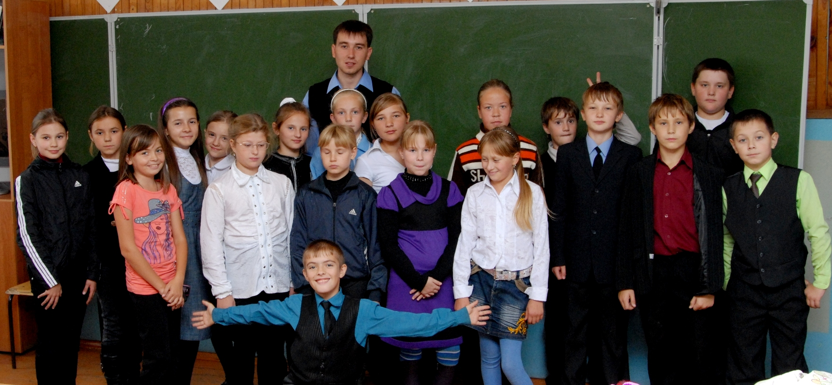

Slide 3
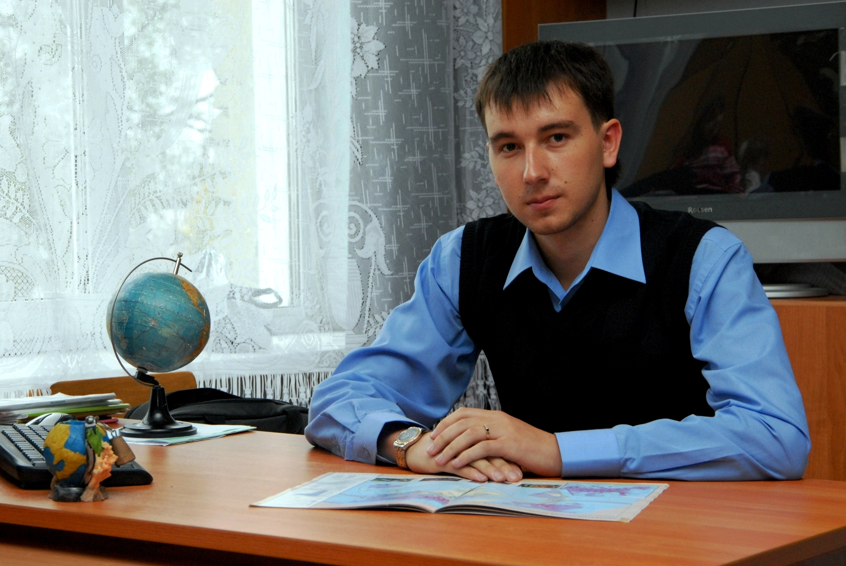

Slide 4
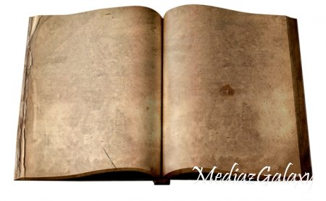
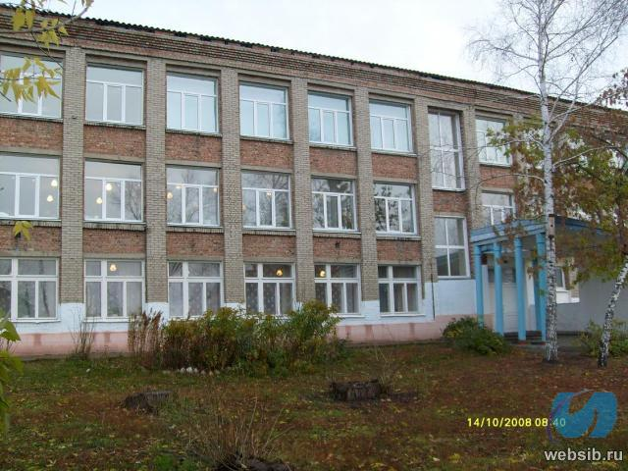
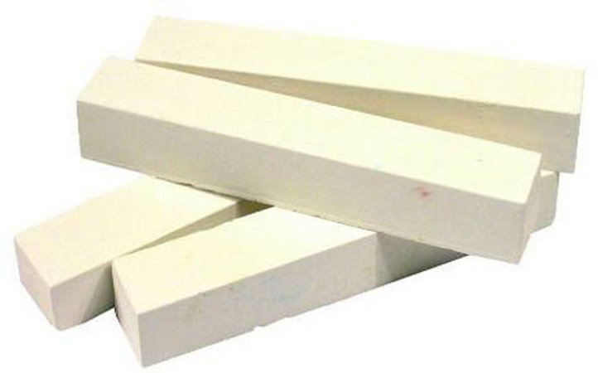

Slide 5
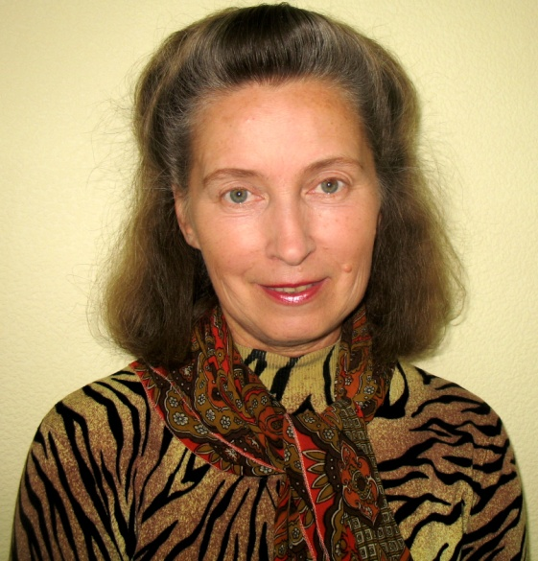
Все цвета кроме черного
Дьяченко
Иван Васильевич
География
Третьякова
Ольга Юрьевна
Биология
Обществознание
Шабуня
Светлана Александровна
Музыка
Фоминых
Татьяна Михайловна

Slide 6
Расписание уроков на 2 сентября
1)вмва
2)
3)
4)
5)
6)

